Slide 1
















KPXH
Chú cảnh sát giao thông

Slide 2

Cô cho trẻ hát bài hát:
“Em là cảnh sát giao thông”

Slide 3
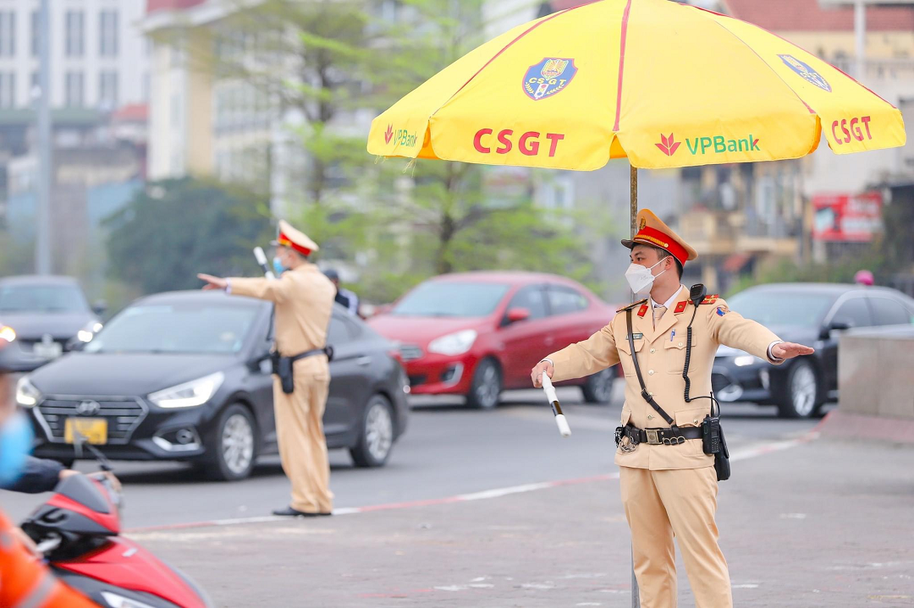

Slide 4
-Chú CSGT đang đứng ở đâu?
-Chú CSGT đang làm gì?
-Chú dùng dụng cụ gì để chỉ đường cho người đi đường?
-Chú CSGT mặc trang phục màu gì?
-Chú CSGT làm việc ở đâu?

Slide 5
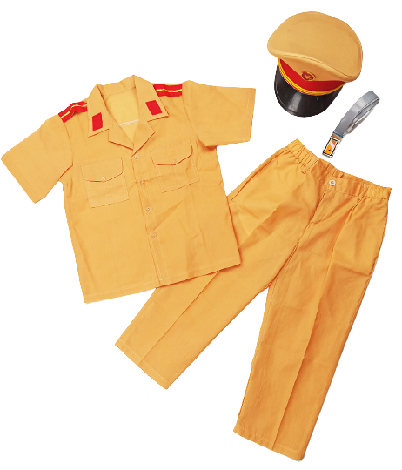
Trang phục của chú cảnh sát giao thông

Slide 6
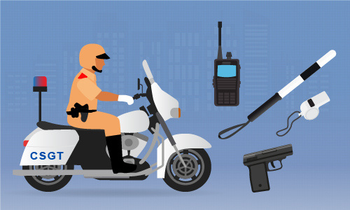
Dụng cụ hỗ trợ của chú cảnh sát giao thông

Slide 7
*Luyện tập:
+TC1: "Nối tranh"

Slide 8
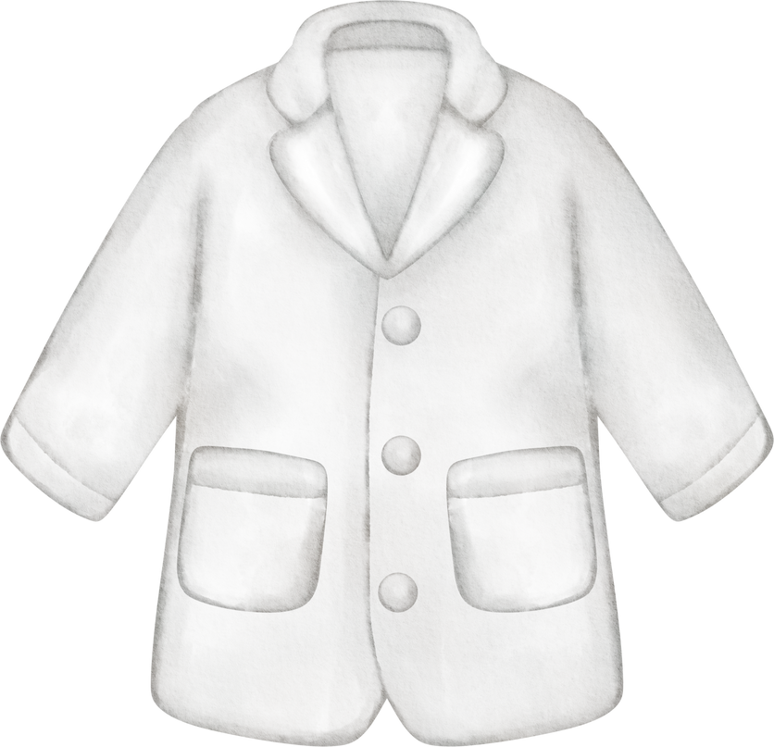





Slide 9
*Luyện tập:
+TC2:"Ai nhanh hơn"

Slide 10

Thank you
See you next time!

